Slide 1
মাল্টিমিডিয়া শ্রেণিতে সবাইকে
স্বাগত

Slide 2
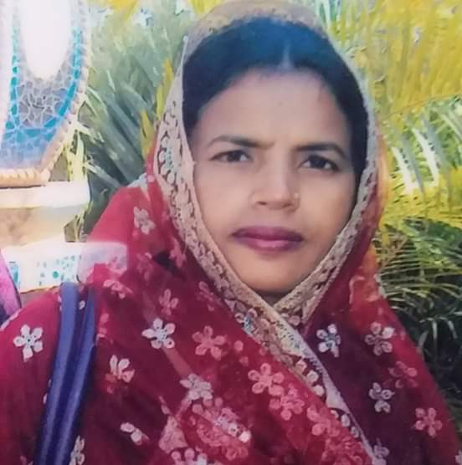
মোছাঃ মরিয়ম খাতুন
সহকারী শিক্ষিকা (আইসিটি)
চাঁদপাড়া সিনিয়র মাদ্রাসা
গোবিন্দগঞ্জ, গাইবান্ধা
শ্রেণিঃ ৯ম-১০ম
বিষয়ঃ কৃষিশিক্ষা
অধ্যায়ঃ চতুর্থ
পরিচ্ছেদঃ তৃতীয়
সময়ঃ ৫০ মিনিট
তারিখঃ ০/০/২০২০ ইং
moriomkhatun387@gmail.com

Slide 3
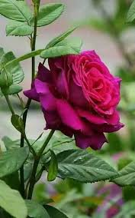
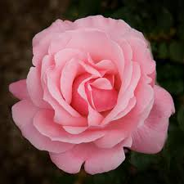
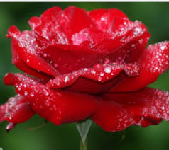
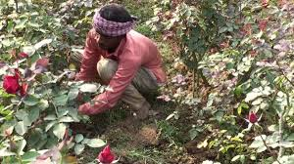
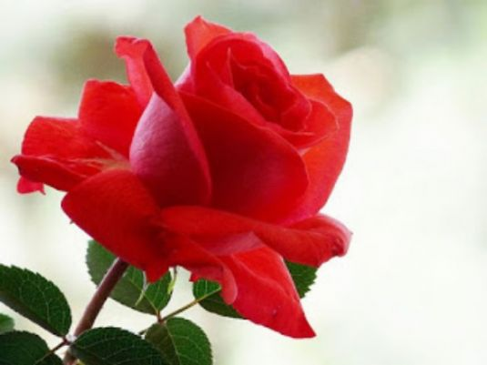
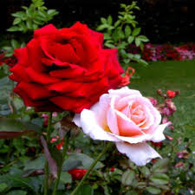
ছবিতে লোকটি কী করছে?
বলতো এই ফুল গুলোর নাম কী?
এই ফুলগুলির নাম গোলাপ ফুল
ছবিতে লোকটি গোলাপ ফুল চাষ করছে।

Slide 4
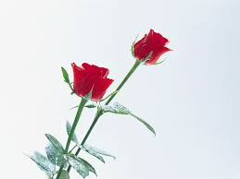
আজকের পাঠ
গোলাপ চাষ

Slide 5
শিখনফল
এই পাঠ শেষে শিক্ষার্থীরা...
কয়েকটি গোলাপের জাতের নাম বলতে পারবে;
গোলাপ ফুল চাষ পদ্ধতি বর্ণনা করতে পারবে;
গোলাপের বংশ বিস্তার সম্পর্কে আলোচনা করতে পারবে;

Slide 6
এসো একটি ভিডিও দেখি

Slide 7
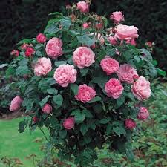
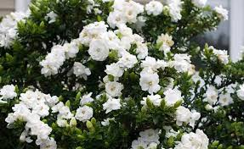
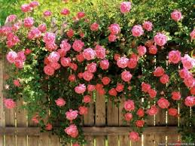
পৃথিবীজুড়ে অসংখ্য গোলাপের জাত রয়েছে।
বড় গাছের গোলাপ
ঝোপালো গাছের গোলাপ
লতানো গাছের গোলাপ
কোনোটির গাছ বড়, কোনোটি ঝোপালো, কোনোটি লতানো।

Slide 8
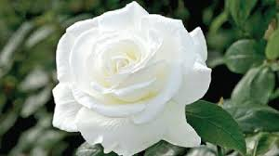
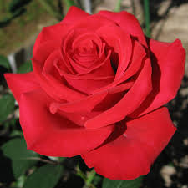
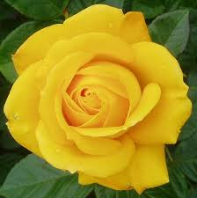
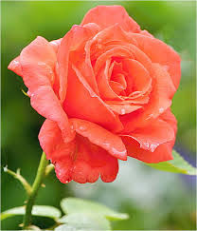
গোলাপের জাত
সাদা গোলাপ
লাল গোলাপ
হলুদ গোলাপ
কমলা গোলাপ

Slide 9
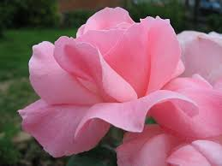
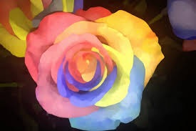
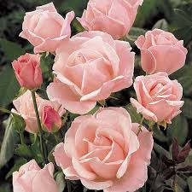
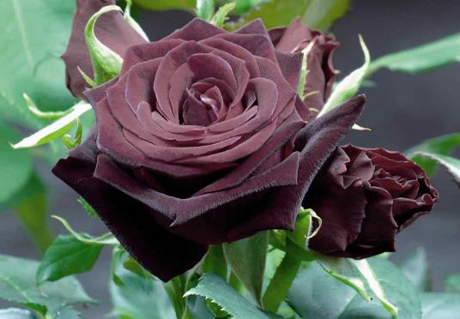
গোলাপি গোলাপ
মিশ্র গোলাপ
রানি এলিজাবেথ গোলাপ
ব্লাক প্রিন্স (কালো গোলাপ)

Slide 10
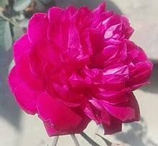
ইরানি গোলাপ
মিরিন্ডা (লাল) গোলাপ
দুই রঙা ফুল আইক্যাচার

Slide 11
একক কাজ
গোলাপ ফুলের কয়েকটি জাতের নাম লিখ।

Slide 12
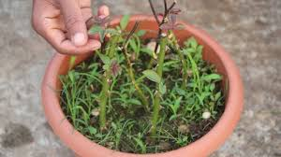
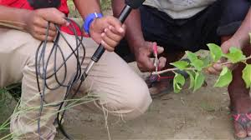
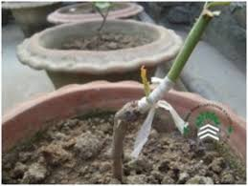
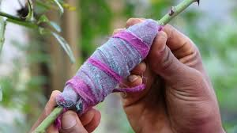
গোলাপের বংশ বিস্তারের জন্য কোন কোন কলম পদ্ধতি ব্যবহার করা হয় তা নিচের ছবিতে লক্ষ করি।
শাখা কলম
দাবা কলম
চোখ কলম
গুটি কলম

Slide 13
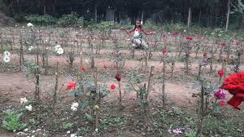
জোড়ায় কাজ
কী কী পদ্ধতিতে গোলাপের বংশবিস্তার করা যায় লিখ।

Slide 14
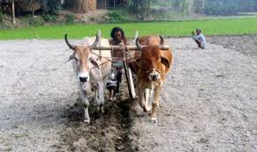
ছবিতে লোকটি কী করছে?
জমি চাষ করছে।
নির্বাচিত জমি ৪-৫ টি আড়াআড়ি চাষ ও মই দিয়ে মাটি ঝুরঝুরা ও সমতল করতে হবে। চারা রোপনের ১৫ দিন আগে গর্ত করে খোলা রাখতে হবে।

Slide 15
সার প্রয়োগ
১ | পচা গোবর | ৫ কেজি প্রতি গর্তে
২ | পাতা পচা সার | ৫ কেজি প্রতি গর্তে
৩ | ছাই | ৫০০ গ্রাম প্রতি গর্তে
এভাবে গর্ত সম্পূর্ণ ভরাট করার পর ১৫-২০ দিন ফেলে রাখলে সারগুলো পচবে ও গাছ লাগানোর উপযুক্ত হবে।

Slide 16
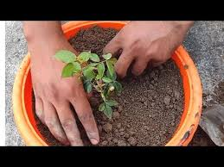
নিচের চিত্রটি লক্ষ কর
চারা বা কলম রোপণ
প্রথমে পলিথিন ব্যাগ বা মাটির টব থেকে চারা বের করে দুর্বল শাখা, রোগাক্রান্ত শিকড় ইত্যাদি কেটে ফেলতে হবে। চারা লাগিয়ে গোড়ায় শক্তভাবে মাটি চেপে দিতে হবে।

Slide 17
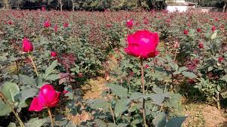
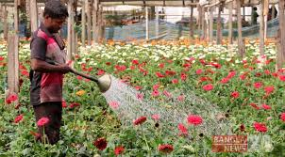
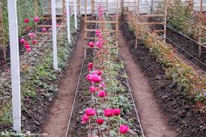
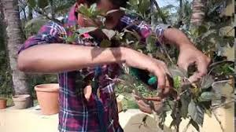
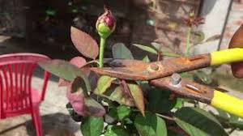
কীভাবে গোলাপ গাছের পরিচর্যা করতে হয় তা নিচের চিত্রে দেখি।
আগাছা তুলে ফেলতে হবে
পানি সেচ দিতে হবে
পানি জমতে দেয়া যাবেনা
ডাল-পালা ছাঁটাইকরণ
ফুলের কুড়ি ছাঁটাই

Slide 18
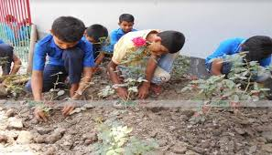
দলীয় কাজ
গোলাপ গাছের পরিচর্যা সমূহ আলোচনা করে লিখ।

Slide 19
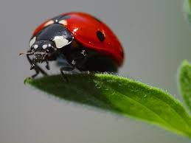
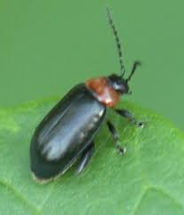
পোকা মাকড় ব্যবস্থাপনা
রেড স্কেল পোকা
বিটল পোকা
গোলাপ গাছে যেসব পোকা দেখা যায় তন্মধ্যে রেড স্কেল ও বিটল প্রধান।

Slide 20
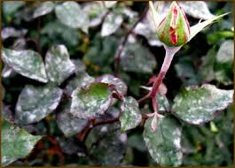
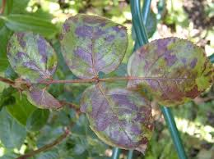
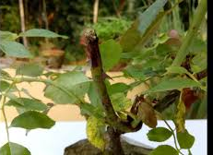
গোলাপ গাছে কী কী রোগ হয় তা চিত্রটিতে লক্ষ করি।
পাউডার রোগ
কালো দাগ পড়া রোগ
ডাইব্যাক রোগ
গোলাপ গাছে অনেক রোগ হয়। তন্মধ্যে কালো দাগ পড়া রোগ, ডাইব্যাক ও পাউডারি মিলিডিউ প্রধান।

Slide 21
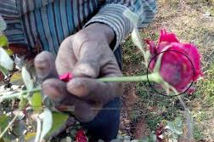
চিত্রটিতে কী দেখতে পাচ্ছ?
ফুল সংগ্রহ করা
ফুল ফোটার পূর্বেই গাছ হতে ফুল সংগ্রহ করতে হয়। সংগ্রহের পর ফুলের ডাটার নিচের অংশ পরিষ্কার পানিতে ডুবিয়ে ঠাণ্ডা জায়গায় রাখলে ভাল থাকে।

Slide 22
মূল্যায়ন
১. গোলাপের দুইটি কলম পদ্ধতির নাম বল।
২. গোলাপের চারা রোপণের জন্য কতদিন আগে গর্ত করে রাখতে হয়?
৩. গোলাপ গেছের ২টি রোগের নাম বল।
৪. গোলাপ ফুল কখন সংগ্রহ করতে হয়?

Slide 23
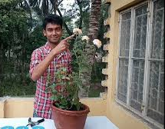
বাড়ির কাজ
তোমাদের বাড়িতে গোলাপ চাষ করলে তুমি কীভাবে তার পরিচর্যা করবে তা লিখে আনবে।

Slide 24
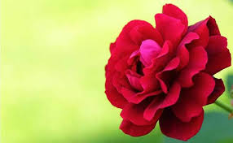
ধন্যবাদ
সবাই ভালো থেকো।

